Slide 1

FEEDBACK APP
Diplomarbeit 2021/2022
Mirzet Sakonjic
Stefano Pyringer

Slide 2
AGENDA
Teil 1
Teil 2
Übersicht
Schluss

Slide 3
Übersicht
Mobile Android / iOS Anwendung
Erstellung und Verwaltung von
Lehreinheiten
Feedbacks
Zugriff über APIs

Slide 4


Inhaltsübersicht Teil 1 – Stefano Pyringer
Was ist Feedback?
Architektur
Datenstruktur
Accountmanagement

Slide 5

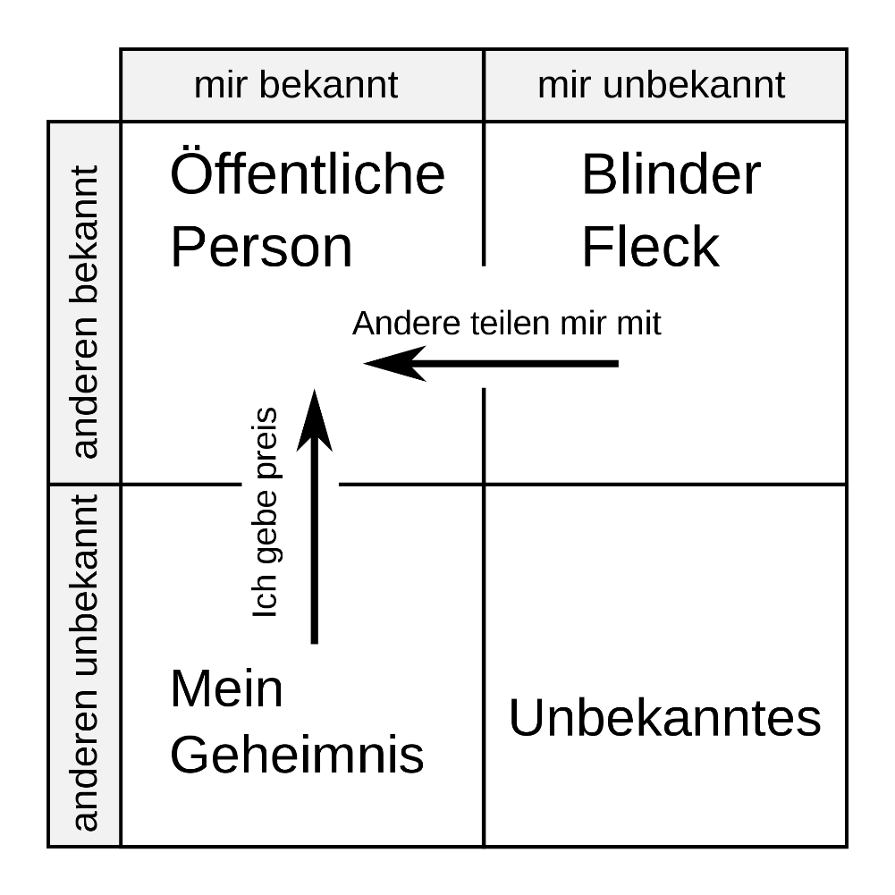



Teil 1 – Was ist Feedback?
Offene Rückmeldung
Verbesserung der eigenen Verhaltensweise
Johari-Fenster
Öffentlichen Bereich

Slide 6
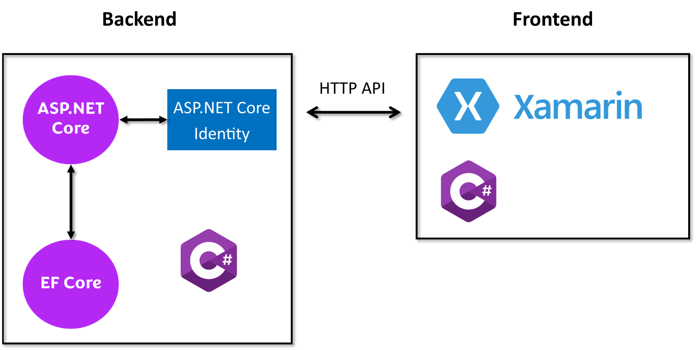
Teil 1 - Architektur

Slide 7
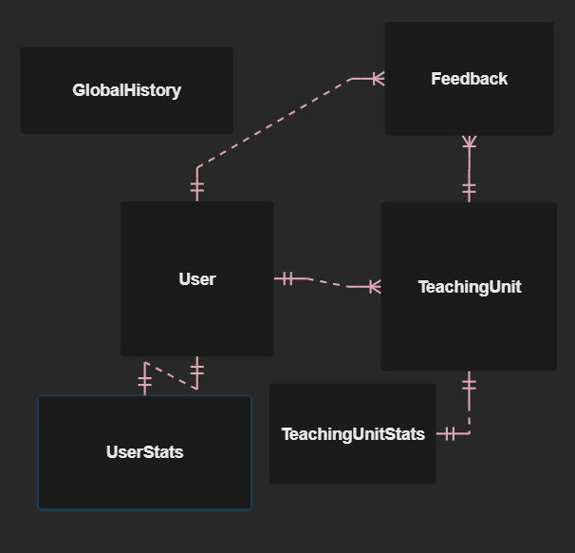
Teil 1 - Datenstruktur
User
Lehrer
TeachingUnit
Schüler
Feedback

Slide 8
Teil 1 – WEB-API
Client kommuniziert mit der ASP.NET Core API
Dokumentation der API-Schnittstelle mithilfe von Swagger
Zugriff und Sicherheit durch JWT Authentifizierung

Slide 9
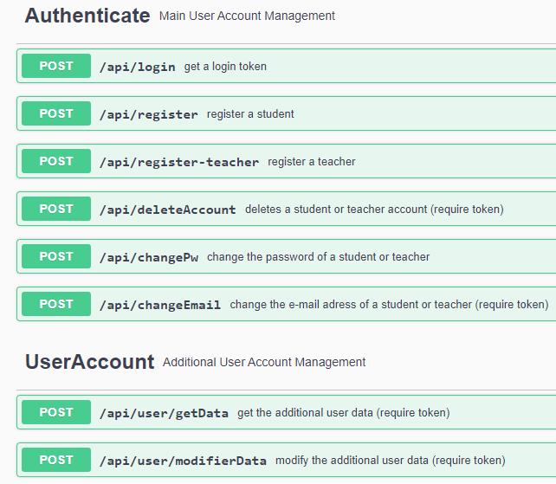
Swagger Dokumentation

Slide 10

Inhaltsübersicht Teil 2 – Mirzet Sankonjic
Umsetzung Frontend
GUI der Feedback App

Slide 11
Ev. Video bei der Benützung???
Oder Animation (GIF) für die Produktvorstellung

Slide 12
Danke für die Aufmerksamkeit
Mirzet Sakonjic
Stefano Pyringer

